Slide 1
1
4
Leçon 10
Plans et droites dans l’espace
Tâche 5
Engendrer un solide par le mouvement d’une figure plane

Slide 4




Slide 5
Plans et droites dans l’espace
Leçon 9:
Tâche 1
Reconnaître deux droites coplanaires
et non coplanaires dans l’espace
Tâche 2
Connaître Les positions relatives de deux droites et d’une droite et d’un plan dans l’espace
Tâche 3
Déterminer la distance d’un point à un plan
Tâche 4
Reconnaître les positions relatives de deux plans dans l’espace
Tâche 5
Engendrer un solide par le mouvement d’une figure plane

Slide 6
Engendrer un solide par un mouvement d’une figure plane
Engendré
Solides engendrés
Axe de révolution
Translation et rotation
L’élève doit être capable de:
Reconnaitre l’axe de révolution, la direction, le sens et la distance de translation.
Reconnaitre des solides engendrés par une translation ou par une rotation d’une figure plane
Les outils
Les solides et l’espace de la classe
Pendant le feedback, attirer l’attention des élèves sur les erreurs fréquentes :
Il y’a des solides qu’on ne peut pas engendrer par une translation ou une rotation.
Le mouvement se fait selon un axe perpendiculaire à la surface de la figure plane.

Slide 7
Le feedback ne doit pas être un jugement sur l’élève ni sur ses capacités
Le feedback est une opportunité d’apprentissage pour les élèves en exploitant des erreurs ou de bonnes réponses
Le feedback permet aux élèves d’être conscients des critères de réussite d’une tâche
Le feedback encourage les élèves à identifier les erreurs à ne pas reproduire, ou alors les bonnes pratiques à renforcer
Demander aux élèves de justifier leurs réponses et de verbaliser leur raisonnement
Donner des feedbacks aux élèves de manière instantanée à chaque fois que l’occasion se présente (ne pas laisser passer des erreurs)
Donner un feedback spécifique, détaillé et objectif aux élèves:
  « Voici pourquoi c’est une bonne réponse »; « Voici ce que tu as bien fait … »
  « Voici pourquoi c’est une réponse incomplète. Voici l’erreur »
Ne pas donner de feedback ou donner du feedback de manière occasionnelle seulement
Donner un feedback générique sans préciser pourquoi: « Bien »; « C’est faux » ; « Excellent »
Porter un jugement de valeur sur l’élève: « Tu es intelligent »; « Tu es paresseux »; …
S’adresser uniquement à l’élève concerné
« Banque des pratiques pédagogiques efficaces »

Slide 9
10 min

Slide 10

Bonjour! Prêts pour démarrer notre séance? Allons-y!

Slide 11
2 min

Slide 12




Qui peut me rappeler la signification de ces icônes?
Demander à 3 élèves au hasard

Slide 13

Très bien.
L’enseignant incite les élèves à prendre conscient de ces comportement en classe et en dehors de la classe
Je travaille en binômes
Les élèves travaillent en autonomie

Slide 14

Voici une situation en classe. Que remarquez-vous ? Ce comportement est-il approprié ? Pourquoi ? Que faudrait-il améliorer ou changer ?
Demander à 3 élèves au hasard en justifiant leurs réponses

Slide 15
  C’est un mauvais comportement. L’élève n’est pas attentif.
L’élève bavarde ou chuchote pendant que son camarade donne une réponse.

Slide 16

  Voici le bon comportement:
Faire attention lorsqu'un autre élève parle n'est pas une simple règle de politesse. C'est une stratégie d'apprentissage active, un acte de respect qui construit la confiance du groupe, et une compétence sociale fondamentale pour le futur.

Slide 18

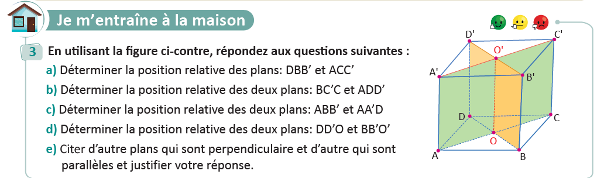
On commence par la correction de l’exercice maison de la séance précédente.
L’enseignant contrôle les réalisations d’un échantillon d’élèves avant de passer à la correction au tableau. Il fait un Rappel de définitions ou d’erreurs fréquentes etc
Page:71

Slide 20

notez les numéros des propositions fausses: on va rappelez les caractéristiques des solides usuels
L'enseignant accorde 30 secondes de réflexion aux élèves. Ensuite, il leur demande de consigner leurs réponses sur les ardoises.
Notez sur vos ardoises les numéros des propositions fausses.
1
Un prisme est un solide qui a deux bases circulaires, parallèles et superposables.
2
Un cylindre est un solide qui a deux bases circulaires parallèles de même rayon et superposables.
3
Une sphère est un solide caractérisé par un centre et une base.
4
Un cône est un solide qui a une base circulaire et un sommet, il est caractérisé par :son rayon, sa hauteur et sa génératrice.

Slide 21
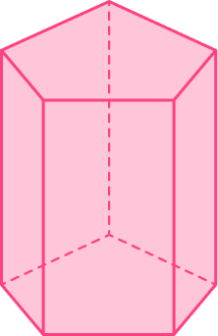
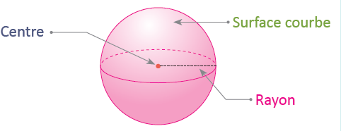
Rappelez vous que chaque solide usuel a des caractéristiques .
L'enseignant donne des exemples de prisme et rappelle la définition de la sphère
Les propositions fausses sont :
1
et
3
base
base
La sphère:
Tous ses points sont à une même distance de son centre et cette distance est son rayon
Le prisme:
a 2 bases polygonales
parallèles et superposables

Slide 22
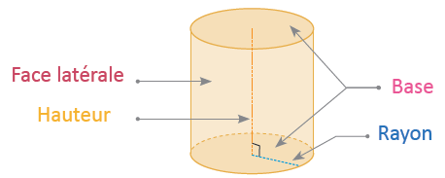
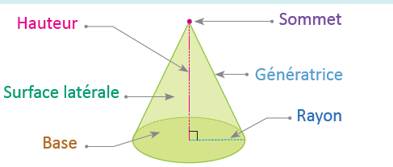
Rappelez vous que chaque solide usuel a des caractéristiques .
L'enseignant distingue le cylindre du cône
Les propositions vraies sont :
2
et
4
surface
Le cône a:
-1 base circulaire
- Un Rayon de la base
-une hauteur
- des génératrices
Le cylindre a:
-Deux bases circulaire parallèles et superposables
- Un Rayon et une hauteur

Slide 23
observez et répondez par vrai ou faux
L'enseignant accorde 30 secondes de réflexion aux élèves. Ensuite, il leur demande de consigner leurs réponses sur les ardoises.
La translation et la rotation sont des isométries qui déplacent des figures sans changer leurs formes ni leurs dimensions
vrai
faux

Slide 24
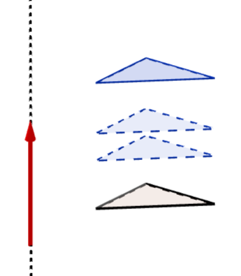
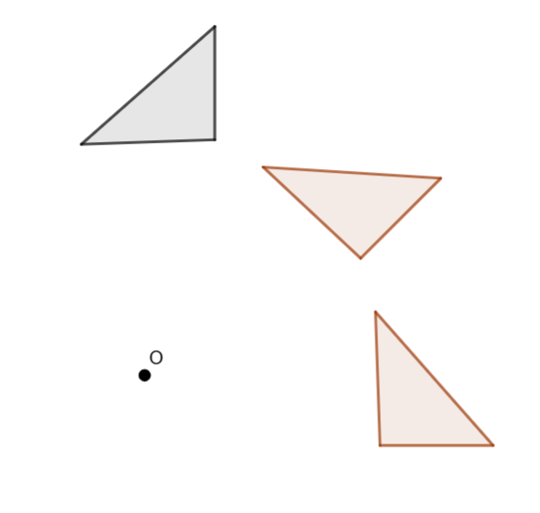
Vrai, les isométries déplacent les figures sans changer leurs formes ni leurs dimensions. Elles conservent les distances et les mesures des angles.
L'enseignant rappelle la définition d’une isométrie et ses propriétés
La translation et la rotation sont des isométries qui déplacent les figures sans changer leurs formes ni leurs dimensions
vrai
La translation et la rotation conservent les distances et les mesures des angles.

Slide 25
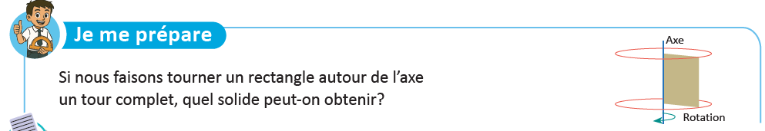
On fait tourner un rectangle un tour complet autour d’un axe passant par l’un de ses côtés, quel solide peut –on obtenir?
L’enseignant donne 30s aux élèves pour réfléchir, puis invite deux ou trois d'entre eux à répondre.

Slide 26
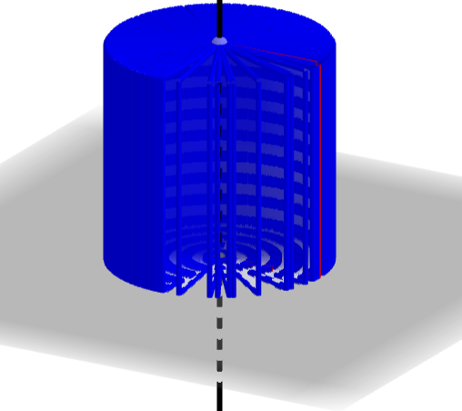
Rappelez vous le cylindre a:-deux bases circulaire parallèles et superposables, un rayon et une hauteur.
L'enseignant utilise les solides pour bien
On obtient un cylindre

Slide 27
Bien! Voici un résumé des rappels qu’on a vu.
L'enseignant lit et explique des exemples et des contre exemples
Les caractéristiques de certains solides usuels
prisme
sphère
cylindre
cône
La translation et la rotation sont des isométries:
- les isométries déplacent les figures sans changer leurs formes ni leurs dimensions
- Les isométries conservent les distances et les mesures des angles

Slide 28
2 min

Slide 29


Observez la figure ci-dessous, exprimez vos avis à propos de la situation ci-dessous :
L’enseignant donne 30s aux élèves pour réfléchir, puis invite deux ou trois d'entre eux à répondre.
Un pâtissier empile soigneusement des biscuits ronds les uns sur les autres pour préparer un gâteau.
Il se demande : « En empilant ces disques, quel solide ai-je formé ? »

Slide 30
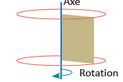
A la fin de cette séance, vous serez capables de:
L’enseignant attire l’attention des élèves qu’on reconnait un objet à partir de ses caractéristiques
Reconnaitre les solides engendrés (formés) par des mouvement de figues planes, comme dans la figure ci-dessous.

Slide 31
Définitions et propriétés
2 min

Slide 32
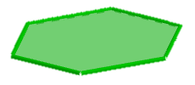
Je vais commencer par des solides qu’on peut obtenir par une translation des figures planes: comme un disque ou un triangle…….
L’enseignant explique comment se déplier le prisme pour obtenir son patron

Slide 33

Maintenant, je déplace un disque parallèlement à lui-même le long d’une droite perpendiculaire à son plan et selon une distance fixe et j’obtiens un cylindre.
L’enseignant décrit le mouvement dans la vidéo : mouvement de translation selon une droite perpendiculaire au plan du disque , un sens et une distance fixe
Translation d’un disque le long
d’une droite et selon
une distance fixe
On dit que le cylindre est engendré par le mouvement d’un disque

Slide 34
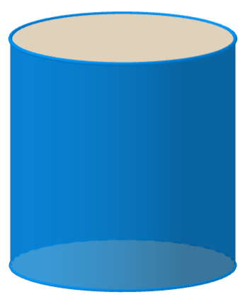
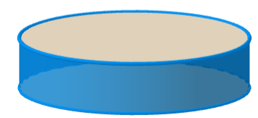

J’obtiens donc un cylindre engendré par le mouvement d’un disque le long d’un axe perpendiculaire à son plan selon une distance fixe .
L’enseignant précise: le mouvement par une translation, selon un axe perpendiculaire au disque, un sens et une distance fixe. Il montre des mouvements qui ne sont pas des translations
axe
distance
Lorsqu'on déplace un disque parallèlement à lui même le long d’un axe perpendiculaire au plan de ce disque et selon une distance fixe on obtient un cylindre:
On dit que le cylindre est engendré par la translation d’un disque

Slide 35
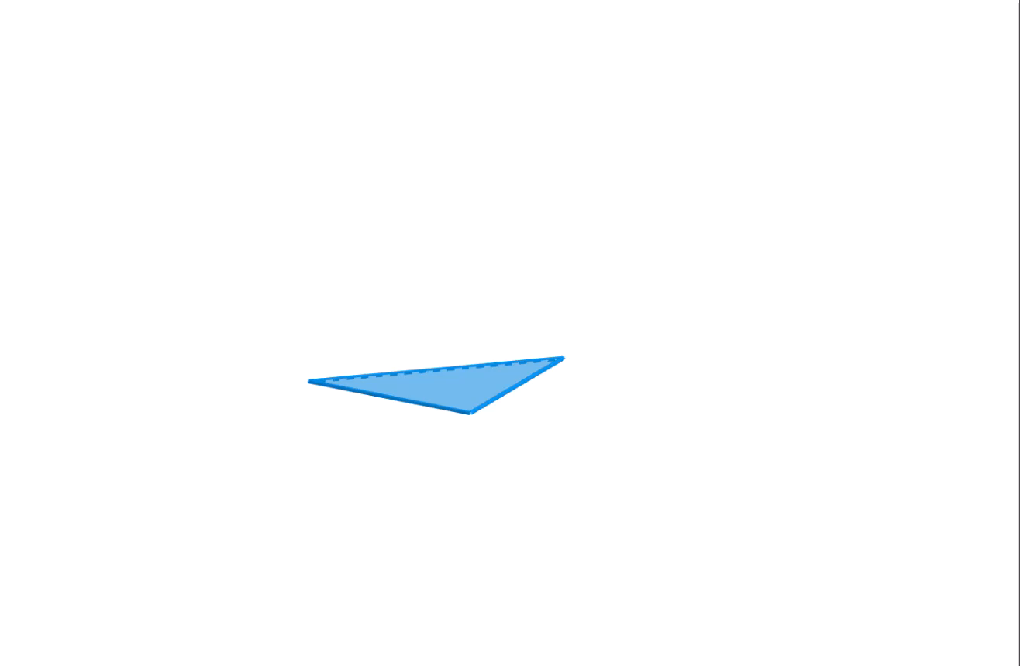
Maintenant, je vais déplacer un polygone ( triangle) le long d’un axe perpendiculaire à son plan selon une distance fixe.
L’enseignant monte l’axe et le mouvement de translation
Translation d’un polygone
le long d’une droite et selon
une distance fixe
Prisme
droit
Un prisme droit engendré par la translation polygone
Polygone

Slide 36
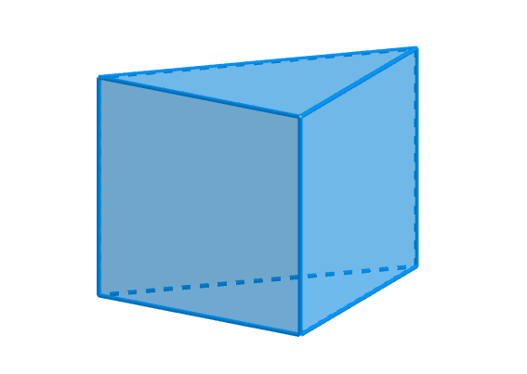
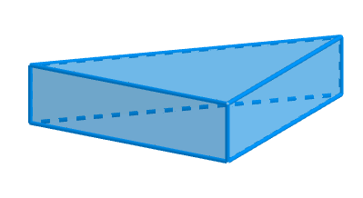
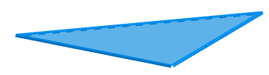
Lorsqu'on déplace un polygone parallèlement à lui-même, le long d’un axe perpendiculaire à son plan et selon une distance fixe, on obtient un prisme droit.
L’enseignant montre les faces du cube
axe
distance
Lorsqu'on déplace un polygone parallèlement à lui-même, le long d’un axe perpendiculaire à son plan et selon une distance fixe, on obtient un prisme droit.
On dit que le prisme est engendré par la translation d’un polygone

Slide 38
Observez et choisissez la bonne réponse:
L'enseignant accorde 30 secondes de réflexion aux élèves. Ensuite, il leur demande de consigner leurs réponses sur les ardoises et choisit au hasard un ou deux élèves pour justifier oralement leurs réponses
Quel solide obtient-on si ce disque se déplace parallèlement à lui-même suivant un axe horizontal et une distance fixe?
…………………………....
Un prisme
Un cône
Un cylindre

Slide 39
lorsqu’on déplace un disque (base) le long d’un axe perpendiculaire au plan de ce disque on obtient un cylindre.
L'enseignant affiche et explique
Quel solide obtient-on si ce disque se déplace parallèlement à lui-même suivant un axe horizontal et une distance fixe?
Un cylindre

Slide 40
observez et complétez.
L'enseignant accorde 30 secondes de réflexion aux élèves. Ensuite, il leur demande de consigner leurs réponses sur les ardoises et choisit au hasard à deux élèves pour justifier oralement leurs réponses
Observez et complétez par le nom du solide qu’on obtient lorsqu'on déplace un polygone le long d’un axe perpendiculaire à son plan et selon une distance fixe.
………………………….

Slide 41
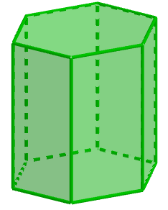
lorsqu’on déplace un polygone parallèlement à lui même le long d’un axe perpendiculaire à son plan, on obtient un prisme droit engendré par la translation de ce polygone
L'enseignant affiche et montre les bases er les faces latérales .
lorsqu'on déplace un polygone parallèlement à lui-même le long d’un axe vertical selon une distance fixe, on obtient un:
Prisme droit

Slide 42
Observez et complétez: on va rappeler les solides engendrés par des figures planes
L'enseignant accorde 30 secondes de réflexion aux élèves. Ensuite, il leur demande de consigner leurs réponses sur les ardoises et choisit au hasard à deux élèves pour justifier oralement leurs réponses
Observez et complétez par le nom du solide qu’on obtient lorsqu'on déplace un carré le long d’un axe perpendiculaire à son plan et selon une distance fixe:
……………………………

Slide 43
Voici la réponse : lorsqu'on déplace un polygone parallèlement à lui-même le long d’un axe vertical selon une distance fixe, on obtient: un prisme droit engendré par ce polygone.
L'enseignant rappelle la définition d’un prisme .
Lorsqu'on déplace un polygone le long d’un axe perpendiculaire à son plan et selon une distance fixe, on obtient un:
Prisme droit

Slide 44
Définitions et propriétés
2 min

Slide 45
Maintenant , je vais vous montrer des solides qu’on peut obtenir par une rotation d’une figure plane comme un rectangle, un triangle rectangle et un demi-cercle autour d’un axe un tour complet .
L’enseignant affiche les figures planes et attire l’attention des élèves sur ces figues pour qu’ils imaginent les solides engendrés

Slide 46
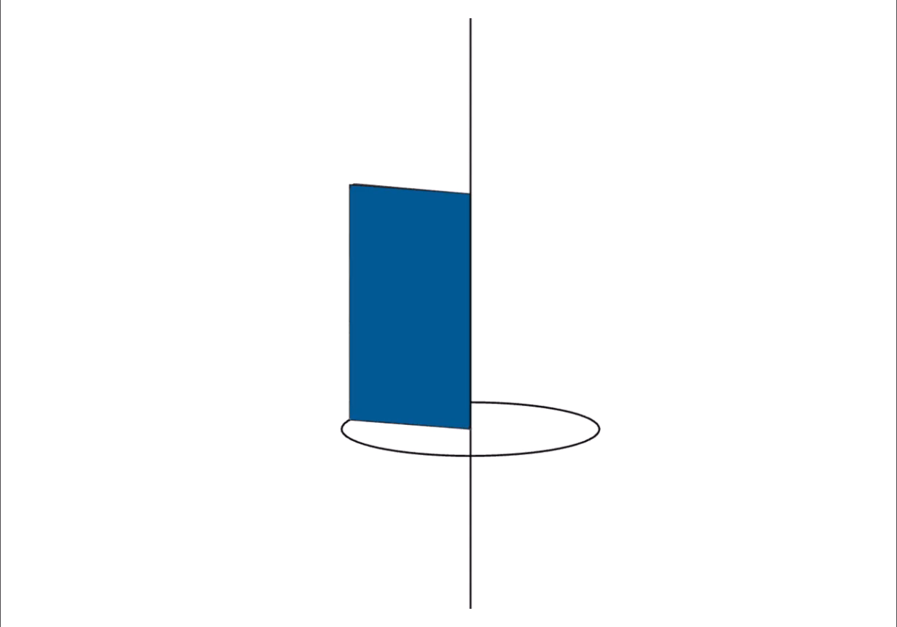
Premièrement je vais m’intéresser à la rotation d’un rectangle autour d’un axe passant par l’un de ses côtés un tour complet.
L’enseignant montre le rectangle et l’axe de rotation .
On fait tourner un rectangle
Autour d’un axe passant par
l’un de ses côtés un tour complet
Rectangle
Cylindre

Slide 47
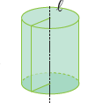

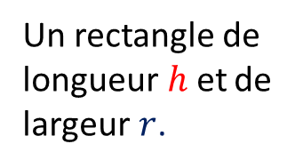



Maintenant, voici les étapes et les dimensions du cylindre à partir de celles du rectangle
L’enseignant montre le rectangle et ses dimensions , la rotation du rectangle et les dimensions du cylindre engendré par la révolution autour d’un axe.
$$r$$
$$r$$
$$h$$
$$h$$
l
Un rectangle de longueur$h$et de largeur$r$.
On obtient un cylindre engendré par une révolution autour de l’axe l . Ce cylindre est de rayon r et de hauteur h.
On fait tourner le rectangle un tour complet autour de l’axe l (axe de révolution) passant par un coté.

Slide 48
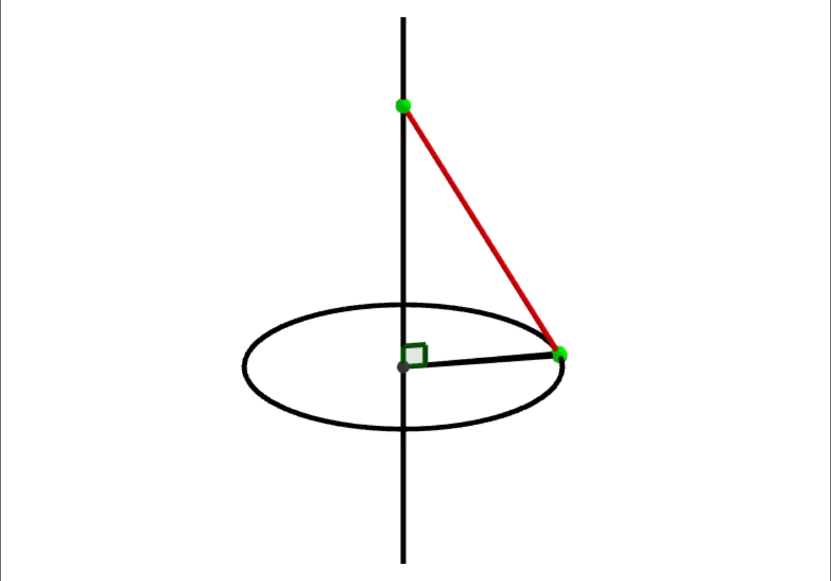
Maintenant, je vais tourner un tour complet un triangle rectangle autour d’un axe passant par l’un de ses côtés adjacents à l’angle droit.
L’enseignant montre le triangle rectangle et l’axe de rotation .
On fait tourner un tour complet
un triangle rectangle autour d’un
axe passant par l’un de ses côtés
Adjacents à l’angle droit.
Triangle rectangle
Cône

Slide 49
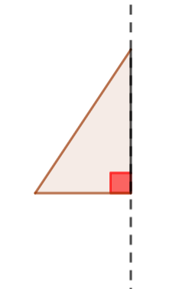
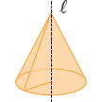
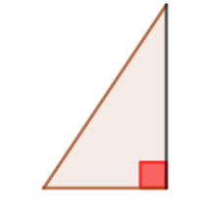

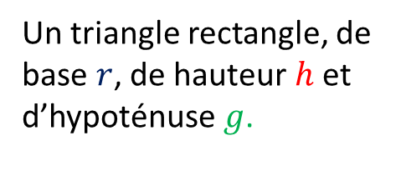





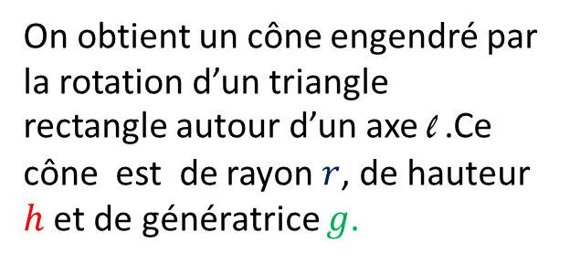
Voici les étapes vues dans la vidéo et les dimensions du cône à partir de celles du triangle rectangle.
L’enseignant montre le triangle rectangle, ses dimensions, l’axe de rotation, le cône et les dimension .
$$g$$
$$h$$
$$g$$
$$h$$
$$r$$
$$r$$
l
Un triangle rectangle, de base $r$, de hauteur$h$et d’hypoténuse $g$.
On fait tourner un tour complet le triangle rectangle autour de l’axe l (axe de révolution) passant par un coté adjacent à l’angle droit.
On obtient un cône engendré par la rotation d’un triangle rectangle autour d’un axe l .Ce cône est de rayon $r$, de hauteur $h$ et de génératrice $g$.

Slide 50
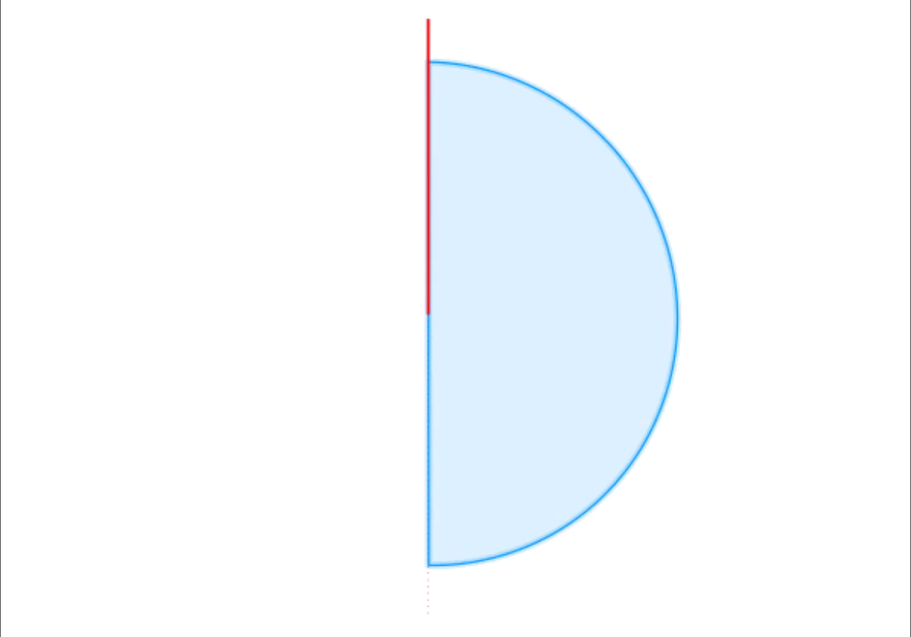
Voici le solide obtenu par la rotation un tour complet d’un demi-cercle autour d’un axe passant par son diamètre un tour complet.
L’enseignant montre le demi-cercle et l’axe de rotation .
On fait tourner un tour complet un
demi-cercle
autour d’un axe passant par son
diamètre
Demi-cercle
sphère

Slide 51
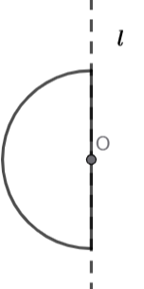
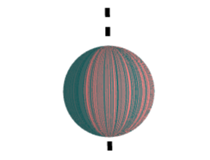
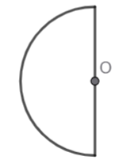
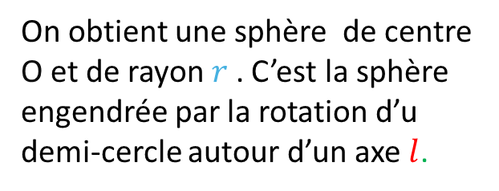
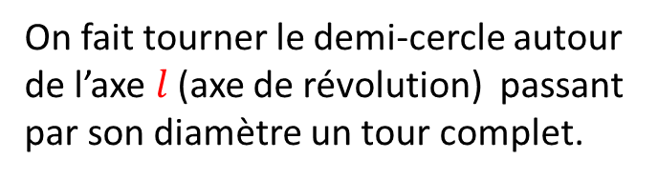
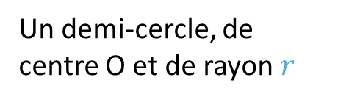



Maintenant, voici les étapes vues dans la vidéo et le rayon de la sphère .
L’enseignant montre le rectangle et l’axe de rotation .
$$l$$
$$r$$
o
$$r$$
On fait tourner le demi-cercle autour de l’axe$l$ (axe de révolution) passant par son diamètre un tour complet.
On obtient une sphère de centre O et de rayon $r$. C’est la sphère engendrée par la rotation d’u demi-cercle autour d’un axe $l$.
Un demi-cercle, de centre O et de rayon $r$

Slide 53
observez et choisissez la bonne réponse: on va se rappeler d’un solide engendré par la rotation d’un rectangle autour d’un de ses côtés.
.
L'enseignant accorde 30 secondes de réflexion aux élèves. Ensuite, il leur demande de consigner leurs réponses sur les ardoises et choisit au hasard un ou deux élèves pour justifier oralement leurs réponses.
Si on fait tourner un rectangle un tour complet autour de son côté, quel solide obtient-on? Choisissez la bonne réponse
5cm
………. ? ………..
2cm
Un Prisme de
Un Cylindre
Une sphère

Slide 54
Un cylindre: le solide engendré par la rotation d’un rectangle autour d’un de ses côtés est un cylindre
.
L’enseignant montre l’axe de rotation et les dimensions du cylindre.
Si on fait tourner un rectangle un tour complet autour d’un de ses côtés, quel solide obtient-on? Choisissez la bonne réponse
Cylindre

Slide 55
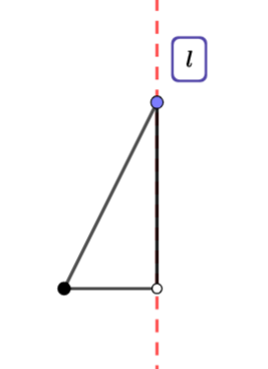
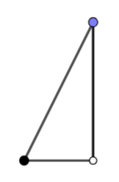
observez et complétez.
L'enseignant accorde 30 secondes de réflexion aux élèves. Ensuite, il leur demande de consigner leurs réponses sur les ardoises et choisit au hasard à deux élèves pour justifier oralement leurs réponses.
Si on fait tourner un triangle rectangle un tour complet autour d’un de ses côtés adjacents à son angle droit, quel solide obtient-on?
Un Cylindre
Un prisme
Un cône

Slide 56
observez et complétez.
L'enseignant accorde 30 secondes de réflexion aux élèves. Ensuite, il leur demande de consigner leurs réponses sur les ardoises et choisit au hasard à deux élèves pour justifier oralement leurs réponses.
si on fait tourner un triangle rectangle un tour complet autour d’un de ses côtés adjacents à son angle droit, quel solide obtient-on?
Un cône

Slide 58
Voici un exemple: pour appliquer ce que nous avons vu.
L’enseignant doit exploiter l’espace de la classe pour que l’élève relie la figure et le réel
1) Quels solides engendrés par un mouvement parallèle à un triangle, un carré et un disque?
-Le triangle et le carré sont deux polygones, par des mouvements parallèles et selon un axe perpendiculaire au polygone ils engendrent des prismes droits
-le mouvement d’un disque parallèlement à lui-même suivant un axe perpendiculaire à son plan et selon une distance fixe, engendre un cylindre.
2)Quel est Le solide engendré si on tourne un rectangle ABCD autour de son coté AB un tour complet ? déterminer les dimensions du solide obtenu si AB = 5 et BC = 2 cm
Si on fait tourner un rectangle ABCD autour du coté AB un tour complet, on obtient un cylindre de rayon r = BC = 2cm et de hauteur h = AB = 5 cm.
2 cm
A
D
5 cm
5 cm
C
B
2 cm

Slide 59




Voici un exemple : On va résumer et appliquer ce que nous avons vu.
L’enseignant doit exploiter l’espace de la classe pour que l’élève relie la figure et le réel
3) Quel est Le solide engendré si on fait tourner un triangle ABC rectangle en A autour de son côté AB un tour complet? Déterminer le rayon de sa base, sa hauteur et la longueur de sa génératrice si AB = 4 cm; AC = 3 cm et BC = 5 cm
$$B$$
Le solide obtenu est un cône de base un cercle de centre A est de rayon r = AC = 3cm et de hauteur h= AB = 4cm et la longueur de sa génératrice est BC = 5cm
5 cm
4 cm
$$C$$
$$A$$
3 cm
4)Quel est Le solide engendré si on tourne un demi-disque autour de son diamètre de 4cm un tour complet?
Le solide engendré si on tourne demi-disque autour de son diamètre de 4cm un tour complet est une sphère de rayon r= 2cm.
$$4 cm$$

Slide 61
observez et choisissez la bonne réponse:
.
L'enseignant accorde 30 secondes de réflexion aux élèves. Ensuite, il leur demande de consigner leurs réponses sur les ardoises et choisit au hasard à deux élèves pour justifier oralement leurs réponses.
si on fait tourner un rectangle un tour complet autour de son côté, quel solide obtient-on? Choisissez la bonne réponse
5cm
………. ? ………..
2cm
Un Prisme de hauteur 5 cm
Un Cylindre de rayon 5 cm et de hauteur 2 cm
Un Cylindre de rayon 2 cm et de hauteur 5 cm

Slide 62
Un cylindre: le solide engendré par la rotation d’un rectangle autour de son côté est un cylindre
.
L’enseignant montre l’axe de rotation et les dimension du cylindre.
si on fait tourner un rectangle un tour complet autour de son côté, quel solide obtient-on? Choisissez la bonne réponse
5cm
5cm
2cm
2cm
Cylindre de rayon 2 cm et de hauteur 5 cm

Slide 63
observez et choisissez la bonne réponse:
.
L'enseignant accorde 30 secondes de réflexion aux élèves. Ensuite, il leur demande de consigner leurs réponses sur les ardoises et choisit au hasard à deux élèves pour justifier oralement leurs réponses.
si on fait tourner un demi-cercle un tour complet autour de son diamètre, quel solide obtient-on? Choisissez la bonne réponse
………. ? ………..
4 cm
Un cylindre de rayon 2cm
Un cône de rayon 2cm
Sphère de rayon 2cm

Slide 64
rappelez vous que la rotation d’un demi-cercle engendre une sphère de rayon le rayon du demi-cercle.
.
L'enseignant montre l’axe de rotation et la rotation d’un point du demi-cercle pour déterminer le rayon
………. ? ………..
4 cm
Sphère de rayon 2cm

Slide 65
observez et complétez.
L'enseignant accorde 30 secondes de réflexion aux élèves. Ensuite, il leur demande de consigner leurs réponses sur les ardoises et choisit au hasard à deux élèves pour justifier oralement leurs réponses.
Si on fait tourner un triangle rectangle un tour complet autour d’un côté adjacent à son angle droit, quel solide obtient-on?
5 cm
4 cm
un …………………
- de rayon…….
- de hauteur………
- et de génératrice………
3 cm

Slide 66
la rotation d’un triangle rectangle au tour d’un côté adjacent à l’angle droit engendre un cône.
L’enseignant montre l’axe de rotation et justifier les dimensions du cône.
Si on fait tourner un triangle rectangle un tour complet autour d’un côté adjacent à son angle droit, quel solide obtient-on?
5 cm
un cône
- de rayon 3 cm
- de hauteur 4 cm
- et de génératrice 5 cm
4 cm
3 cm

Slide 68


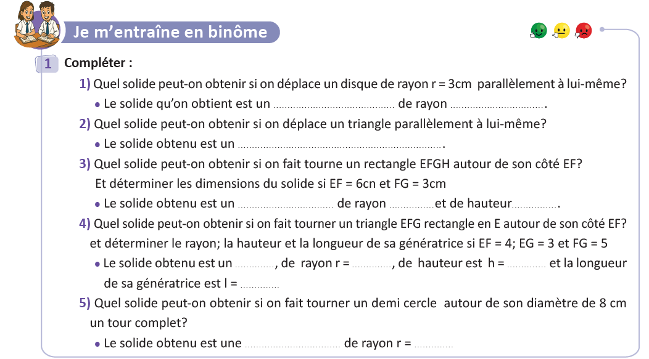
Travaillez individuellement puis discutez en binômes vos réponses (ajoutez AB= 4 cm et AC= 3 cm)
L'enseignant accorde 2 min au travail individuel puis une minute de discussion. Il circule pour contrôler et donner des indications en cas de besoin.
Page:75

Slide 69
Prenez la correction sur vos livrets.
L’enseignant circule entre les rangs et contrôle les livrets.
cylindre
3 cm
prisme
cylindre
3 cm
6 cm
cône
3 cm
4 cm
5 cm
sphère
4 cm

Slide 70
7 min

Slide 71
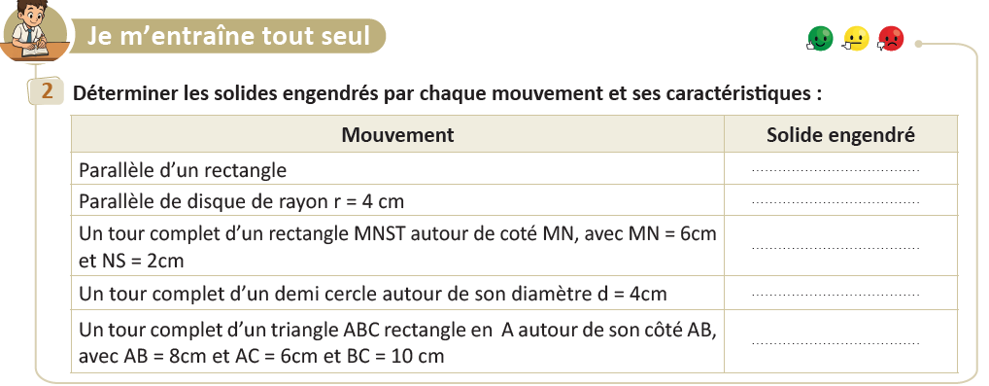
Prenez votre livret et votre crayon, puis répondez individuellement aux exercices. Vous avez 10 min
L’enseignant vérifie les productions des élèves, donne une aide individuelle en cas de difficulté et oriente les élèves ayant terminé vers le défi.
Page:75

Slide 72

Le temps est terminé. Voyons ensemble la solution des exercices.
L’enseignant accorde 5 min pour donner l’occasion aux élèves de présenter leurs productions et corrige au tableau.
Temps Écoulé

Slide 74

Qui peut me dire ce que nous avons appris aujourd’hui?
L’enseignant encourage les à exprimer ce qu’ils ont appris avec leurs propres mots

Slide 75
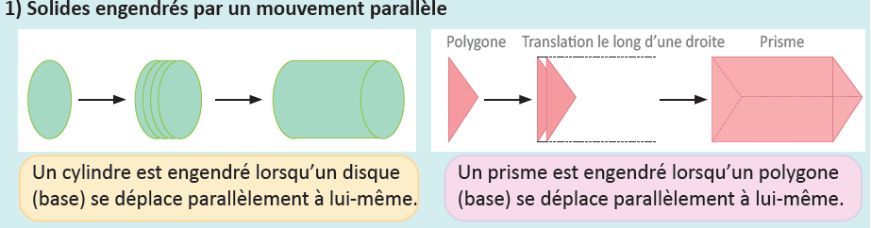
Dans cette séance nous avons appris que la translation d’un polygone engendre un prisme droit et la translation d’un disque engendre un cylindre.
L’enseignant donne un rappel de la séance.

Slide 76
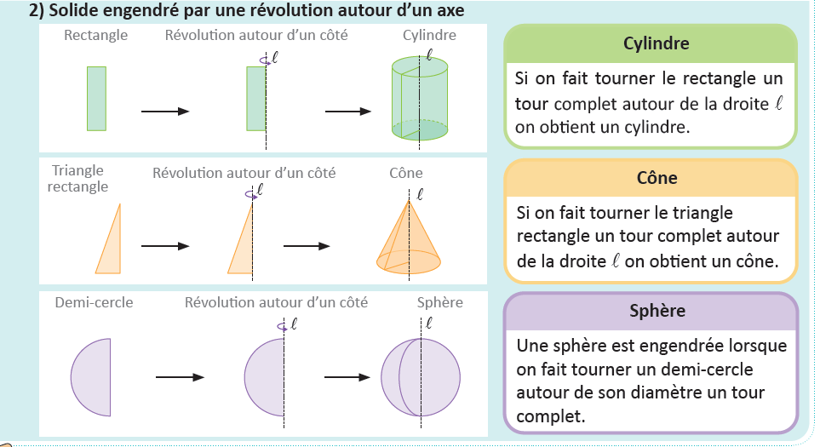
Dans cette séance nous avons appris aussi que la rotation des figures planes engendre des solides .
L’enseignant donne un rappel de la séance.

Slide 77
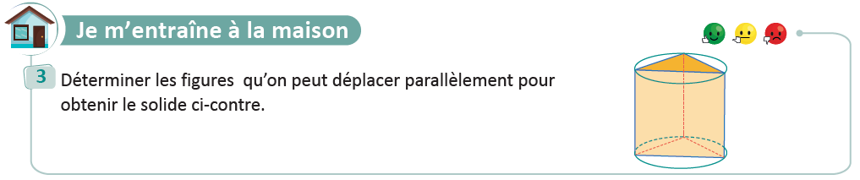
Voici l’exercice à faire à la maison pour la séance prochaine.
L’enseignant incite les élèves à faire l’exercice à la maison, puis clôt la séance..
Page:75

Slide 78

C’est la fin de notre séance. N’oubliez pas de réviser votre leçon
L’enseignant incite les élèves à faire l’exercice à la maison, puis clôt la séance..

